Slide 1
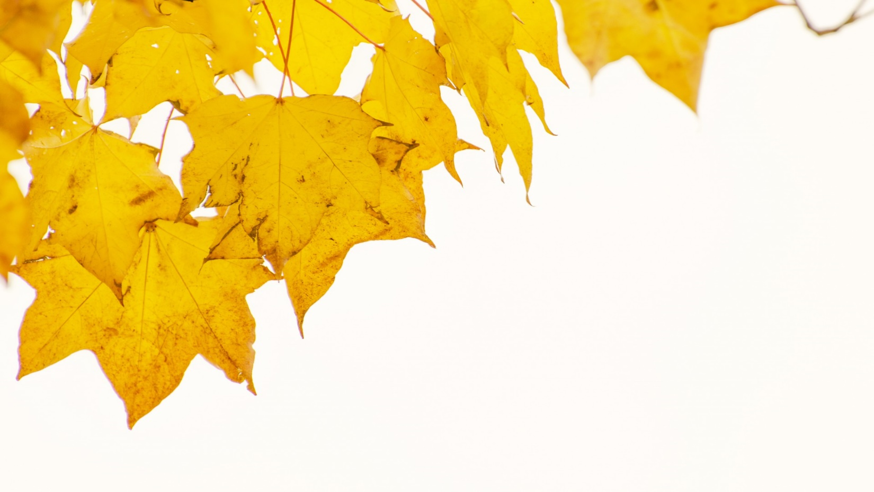


Záškolák
1.číslo/2017 PODZIM
Halloween X dušičky
Třídní hvězda nebo outsider?
Zajímavosti o ČR
Anketa s prvňáčky
Svatý Martin na bílém koni
Rozhovory s učiteli
Co se nosí - móda
Rozhovor s Ozzym
Strašidla, duchové, čarodějnice
Co víte o svém těle?
Oblíbená skupina Imagine Dragons
TOP hudba
TOP filmy
Redakce: Kristýna Janušková, Eliška Stejskalová, Sára Skočíková,
Michaela Voráčová a Kateřina Bujnochová

Slide 2
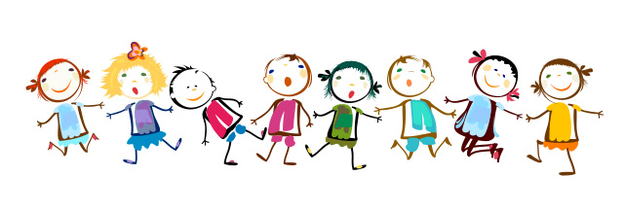
Ahoj, všichni!
Je tu podzim a my – Záškolák - s ním. Přejeme příjemné čtení a dny barevné jako listí na stromech.
Anketa s našimi prvňáčky
Pro začátek jsme vyzpovídali naše prvňáčky – jak to na světě vlastně chodí …
Proč se maminka maluje?
Když někam jde, aby byla krásná. (Viki 1.A)
Protože ji to nebaví. (Kristýnka 1.B)
Protože někam jde. (Tobiášek 1.B)
Protože se nudí. (Miky 1.A)
Proč v zimě sněží?
Protože je v nebi zima. (Terezka 1.A)
Abychom se mohli koulovat. (Viktorka 1.B)
Protože je zima. (Pavlínka 1.B)
Protože nemůže pršet. (Adámek 1.B)
Co je to láska?
Když tě má někdo rád. (Jonášek 1.B)
Je to to, že se někdo ožení. (Tomášek 1.B)
Že jsou oba v posteli. (Viki 1.A)
Jak vznikají děti?
V bříšku. (Adámek 1.B)
Nosí děti čáp?
Ne, nenosí. (Viky 1.A)
Proč chodíme do školy?
Aby jsme byli chytří. (Pavlínka 1.B)
Aby jsme se něco naučili. (Viky 1.A)
OBSAH:
Anketa s našimi prvňáčky … 1
Rozhovory s učiteli … 2
Minikvíz ... 3
Zajímavosti o ČR … 3
Podzimní móda … 4
Sv. Martin na bílém koni … 5
Svatomartinská husa … 5
Co víte o svém těle? … 6
Hvězdy, které bývaly outsidery … 7
Jsi třídní hvězda, nebo outsider … 7
Jak nebýt outsiderem … 8
Rozhovor s bývalým spolužákem Radkem Wellartem … 9
Dušičky versus Halloween … 10
Čeho se bojíme - strašidla, zombie, čarodějnice, duchové … 10 -11
TOP hudba … 12
Oblíbená hudební skupina … 13
TOP filmy pro menší …14
TOP filmy všechny … 15
TOP filmy pro velké … 16
Tvoje tvář má známý hlas … 17
Pohádka 1.A … 18
1

Slide 3

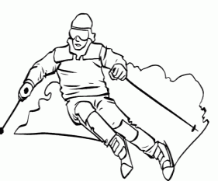
2 učitelé – oba sportovci, oba nás mají z tělocviku, ale každý je jiný.
Rozhovor s panem učitelem Kubíčkem
Učil jste někdy na jiné škole?
Ano, učil.
Kolik let už učíte?
No, už to bude 36 let.
Jaký sport máte nejraději?
Rád lyžuju a běžkařím.
Kde lyžujete nejraději a proč zrovna tam?
Nejraději v Alpách, hlavně kvůli dlouhým sjezdovkám a krásné přírodě.
Vyhrál jste někdy nějakou cenu v lyžování?
Jako malý jsem vyhrával hodně ceny na běžkách a ve sjezdovém lyžování, teď lyžuju jen rekreačně.
Vyhrával jste i v jiným sportech kromě lyžování?
Na vysoké škole jsme vyhráli mistrovství v košíkové a hodně cen v atletice, ale ty si už přesně nepamatuju.
Rozhovor s panem učitelem Zapletalem:
Učil jste někdy na nějaké jiné škole?
Ano, ale ne jako učitel. Vedl jsem v Českých Budějovicích volejbalový kroužek.
Vyhrál jste někdy nějakou medaili?
Bylo toho hodně. Dvakrát ligu a tak dále, ale dohromady mám okolo deseti medailí.
Baví Vás i nějaký jiný sport než volejbal?
Hraju tenis, ale jen amatérsky.
Co děláte rád ve volném čase?
Rád chodím do fitka.
2

Slide 4
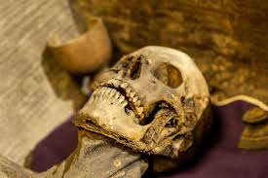
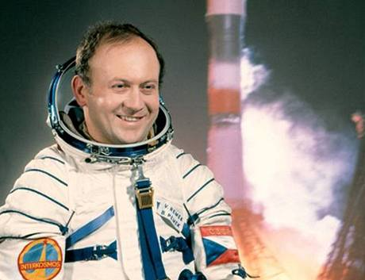
Mini kvíz
1. Jaký sport trénuje paní učitelka Mikešová?
a) judo
b) karate
c) aikido
2. Jaké předměty učí pan učitel Jakůbek?
a) přírodopis a dějepis
b) češtinu a tělocvik
c) češtinu a dějepis
3. V jakém městě byli letos deváťáci na exkurzi?
a) v Ostravě
b) v Brně
c) v Praze
4. Kolik učitelů vlastně učí na naší škole?
a) 37
b) 35
c) 34
5. Jaké povolání vykonával ještě nedávno pan učitel Loun?
a) astronaut
b) politik
c) policista
6. Jak se jmenuje naše škola?
a) ZŠ Dr. Hrubého
b) ZŠ Fr. Hrubína
c) ZŠ Svatoplukova
Mumie – broumovský klášter
Zajímavosti o České republice a Češích. Zajímavosti, které Vás určitě ohromí!
Čech průměrně vypije 7 piv týdně, i díky tomu jsme první ve světovém žebříčku.
Češi byli po Američanech a Sovětech 3. národem v kosmu.
Češi patří mezi nejlepší jezdce na koloběžkách na světě.
Česko je největším pěstitelem potravinářského máku na světě.
V České republice máme také mumie – např. mumie v broumovském klášteře.
V naší zemi žije přes 1 100 stoletých lidí.
Čeština dala světu slova robot, pistole, dolar, houfnice nebo chřipka.
Chuck Norris natočil reklamy o českých Vánocích z úcty k tradicím.
Pokud by se o titul největšího Čecha všech dob mohl ucházet kdokoliv, zvítězil by s velkou pravděpodobností Jára Cimrman.
Český kosmonaut Vladimír Remek
3

Slide 5
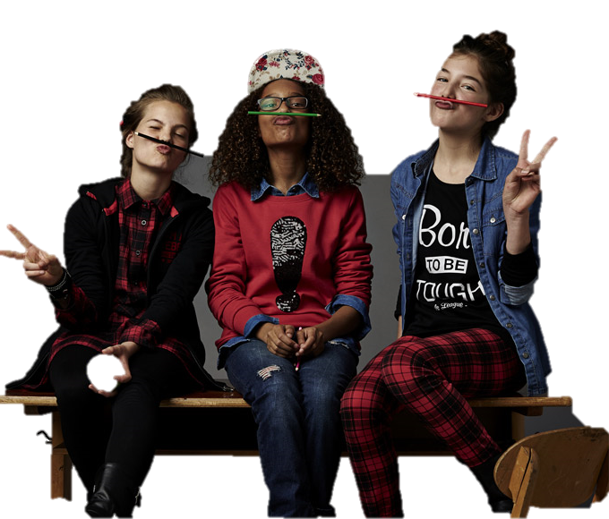
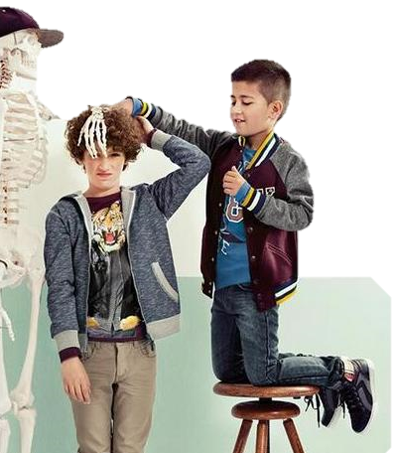
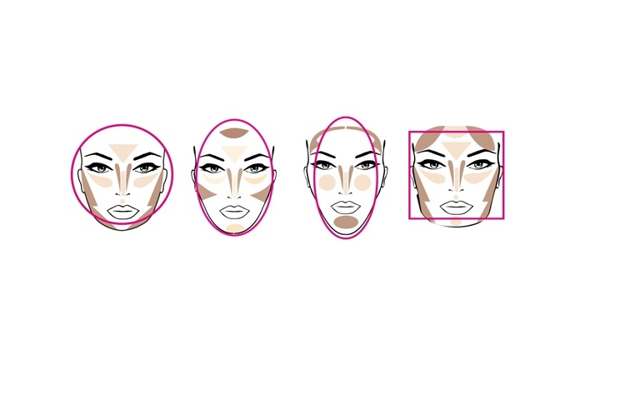
Co se nosí – podzimní móda
Podzimní paleta deseti odstínů podle newyorských návrhářů tíhne k teplým barvám. Z výrazných sytých odstínů jí dominuje tmavě modrá, tradiční vínová, jasná smaragdová a cihlový odstín. Na první pohled nesourodé odstíny však spolu vytváří dokonalou souhru. Výrazně propojují neutrální barvy jako jemná baby růžová a šedá.
Nezapomeňte na svůj osobní styl!
Při nákupu jakéhokoliv nového oblečení je důležité mít na paměti svůj osobní styl. Pokud totiž budete následovat aktuální trendy, které ale neodpovídají vašemu vkusu, pak se v takovém oblečení nebudete cítit pohodlně ani sebevědomě.
Boom konturování - o co vlastně jde
Ve snaze podpořit přirozené stínování lidského obličeje si ženy začaly konturovat lícní kosti, později čelo, bradu, nos, rty a nakonec se z přirozenosti stala hra světla a stínu bijící do očí.
Jemné konturování obličeje se používá už od pradávna. Konturováním totiž můžeme rozumět i nanášení tvářenky, vykreslování očních linek a rozjasňování nadočnicových oblouků. To všechno jsou kroky, které nám pomáhají povzbudit přirozená místa světla a stínu na obličeji.
Podivně ovšem začalo působit přehnané a silné konturování celého obličeje.
4

Slide 6
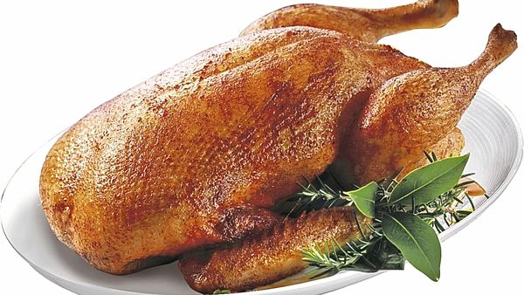
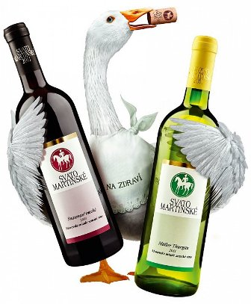
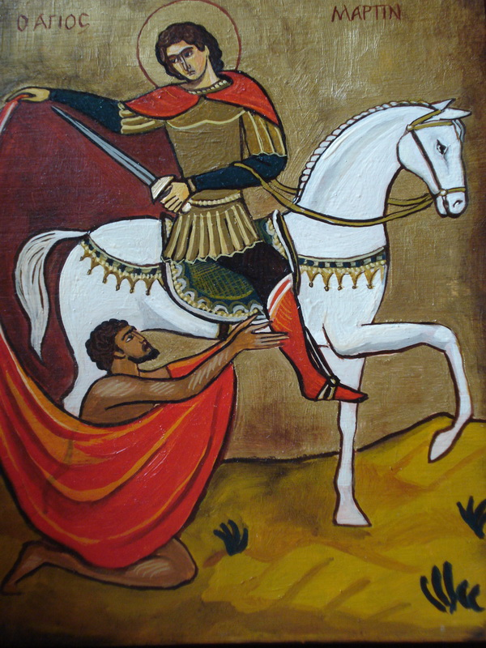
Svatomartinská husa
Ke svátku Sv. Martina neodmyslitelně patří dobře vykrmená a upečená husa. Spojitost mezi Sv. Martinem a husou najdeme ve dvou legendách. Ta první vypráví, že husy rušily Martina při kázání. Druhá legenda praví, že Martin se před svou volbou biskupem ze skromnosti schovával v husníku a husy ho svým kejháním prozradily.
Ať už to bylo jakkoli, pykají husy na svatomartinském pekáči. Mňam.
Svatý Martin na bílém koni
Legenda praví, že jedné chladné noci Svatý Martin (toho času římský voják) viděl ve vojenském táboře v Amiens promrzlého polonahého žebráka. Neměl u sebe jídlo ani peníze a nevěděl, co by mu dal. Neváhal a svým mečem rozetnul plášť na dvě půlky a jednu podal žebrákovi. Další noc uviděl Ježíše oblečeného půlkou jeho pláště, jak mluví k andělům: „Tímto pláštěm mě oděl Martin, který je teprve na cestě ke křtu“. Ráno, když se probudil ze snu, byl jeho vojenský plášť opět celý. Po této události se nechal Martin pokřtít a opustil armádu. Založil mnišskou osadu města Poiters a také kláštery v Liguge. Pravděpodobně byl Martin v roce 371 zvolen biskupem v Tours. Svatý Martin je patronem vojáků, koní, jezdců, hus a vinařů. Nejčastěji je zobrazován na koni s polovinou pláště a žebrákem.
Svátek sv. Martina vznikl pravděpodobně na základě toho, že Martin jako voják jezdil na bílém koni. A protože tento den, tedy 11. listopadu, začíná často sněžit, je tento svátek spojován právě se sněhem. Pranostika – na sv. Martina bývá bílá peřina.
Svatomartinské víno - první víno nového ročníku. Je svěží a ovocité.
5

Slide 7
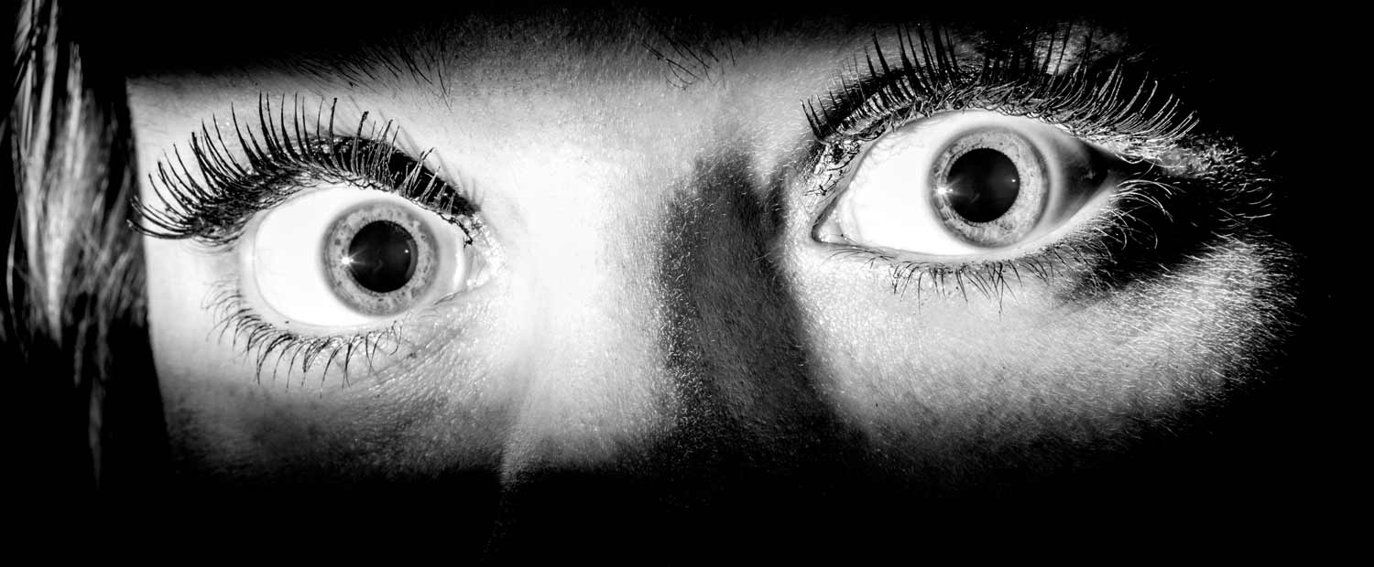
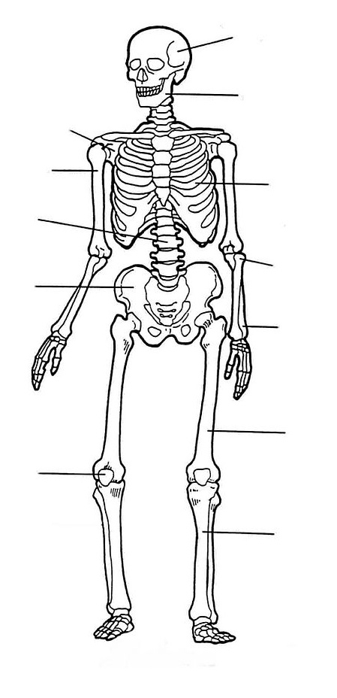
Co víte o svém těle?
1. Pomocí čeho slyšíme svůj hlas?
a) Pomocí uší a vibrací lebky
b) Jen pomocí vnitřní části ucha
c) Jen pomocí ušního nervu
d) Pomocí uší a odrazu zvuku z okolí
2. Co jsou to fotoreceptory?
a) Buňky podporující rovnováhu
b) Neurony v mozkovém centru
c) Buňky vnímající světlo
d) Části bílých krvinek
3. Který nerv v těle je nejsilnější?
a) Sedací
b) Zrakový
c) Trojklaný
d) Bloudivý
4. Co se děje v těle při velkém strachu?
a) Vypadávají vlasy
b) Klesá teplota nohou
c) Prodlužuje se páteř
d) Mění se vnímání barev
5. Jak rychleji přizpůsobíme oči na tmu?
a) rychle přecházíme ze světla do tmy a zpět
b) jedno oko si na světle na chvíli zakryjeme
c) během dne zavíráme oči každých 30 minut na 3 vteřiny
d) čteme si před spaním Jiráskovo Temno
6. Jak je velká plocha plic?
a) jako běžný jídelní stůl
b) jako standardní dvoulůžko
c) jako bazén 10 m x 3 m
d) jako polovina tenisového kurtu
7. Které z následujících částí těla se nepotí?
a) rty
b) prsty u nohou
c) ušní boltce
d) kolena
6
(1a, 2c, 3a, 4b, 5a, 6d,7a)

Slide 8
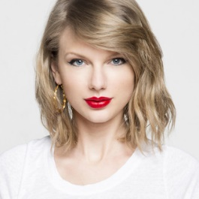
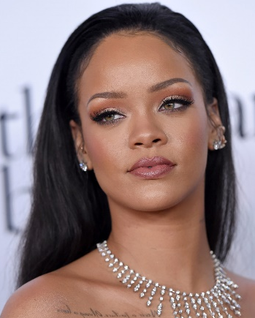
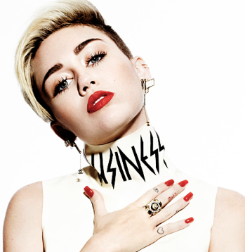
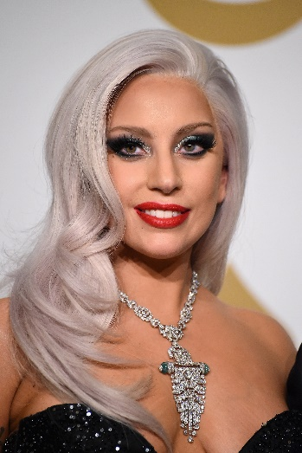
Hvězdy, které bývaly outsidery
Taylor Swift
Zpěvačce se prý ve škole holky smály, že má ráda country. I díky nim pak začala skládat vlastní hudbu.
Rihanna
Prý ji šikanovaly děti s tmavší pletí, protože se jim zdála moc „bílá“.
Miley Cyrus
Její spolužačky prý dokonce založily Anti-Miley klub. Zamykaly ji na záchodcích, zesměšňovaly ji v jídelně, že je prý malá a že se její táta zmohl na jeden hit a ona se prý kvůli tomu může zbláznit.
Lady Gaga
Ošklivá, s velkým nosem, divně se směje, trapně si zpívá … Kvůli podobným nadávkám se dnes už jedna z nejúspěšnějších muzikantek kdysi bála chodit do školy.
Jsi třídní hvězda, nebo outsider?
Přežít v třídním kolektivu není vůbec jednoduché. Když se zeptáme na oblíbené a neoblíbené spolužáky, zjistíme, že: „Má nechutně mastný vlasy… Nosí hrozný hadry…Je strašně tlustá…Fuj, slizoun…“
Až po složitějším páčení se dozvíme, že někdo „lže“, „vychloubá se“, „nedá nikomu opsat úkol“, „kritizuje a přitom žádnou kritiku sama nepřijme“, ale taky „skvěle napovídá“, „je s ním sranda“…
7

Slide 9

Každá třída má svého vůdce, všichni ho berou a respektují a je vzorem pro ostatní. Je aktivní a má dobré nápady.
Na druhém místě bývá tak zvaný expert, třídní šašek, který rozvíjí nápady vůdce.
Ostatní jsou přizpůsobiví členové. Někteří na sebe rádi strhávají pozornost – vyrušují, rvou se, pomlouvají.
Dále máme mezi sebou šplhouny, šprty a mazánky, kteří stále nepochopili, že přízeň zbytku třídy ani učitelů nejde vydupat žalováním nebo hraním na city.
Na posledním místě ve skupině bývá bohužel – outsider. Nikdo s ním nemluví, protože je jiný než ostatní. A taky s ním mluvit nemohou, protože jak by pak ve skupině vypadali?
Jak nebýt outsiderem?
Zkus „zamakat“ na následujících bodech:
1. Fit a upravení lidé to mají v kolektivu jednodušší !
2. Pohodoví a veselí, co se umí zasmát i sami sobě, jsou oblíbení !
3. Chovej se k ostatním tak, jak chceš, aby se chovali oni k tobě !
4. Nemusíš být vyloženě jedničkář, ale přirozený rozhled a bystrost ještě nikomu neublížil !
5. Buď optimista, bude líp!
8

Slide 10
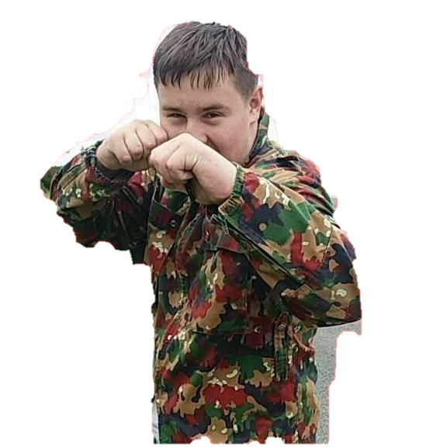
Rozhovor s naším milým bývalým spolužákem Radkem Wellartem alias Ozzym
Kam jsi šel na školu?
Na střední zdravotnickou v Hranicích.
Chybí ti základní škola?
Ano chybí, protože jsme si až po čase uvědomili, že paní učitelka Hnathová je ta nejlepší ženská na světě.
Kterého učitele jsi měl nejradši?
Hele, asi všechny, ale kdybych si měl vybrat 3 nejlepší, tak to je paní uč. Hnáthová, pan uč. Hnáth a pan uč. Zelený.
Co je pro tebe nového na střední škole?
Jelikož jsem na intru, tak úplně všechno a celkově učení. Základku jsem zvládal jakžtakž bez učení, ale střední škola se bez učení zvládnout nedá.
Co tě baví?
Hraní počítačových her, začalo mě bavit učení a samozřejmě kamarádi.
Děláš nějaký sport?
Kdysi jsem hrál fotbal a potom florbal, ale momentálně ne.
Máš holku?
Ne, to nemám, ani o ni nestojím.
Proč se ti říká Ozzy?
Ani netuším. Tak nějak to vyplynulo z toho, že jsem se jako malý koukal na Comeback.
Rozvíjíš dál svůj komediální talent?
Snažím se, ale už jsem i docela zvážněl. Asi se začínám vyvíjet…
9

Slide 11

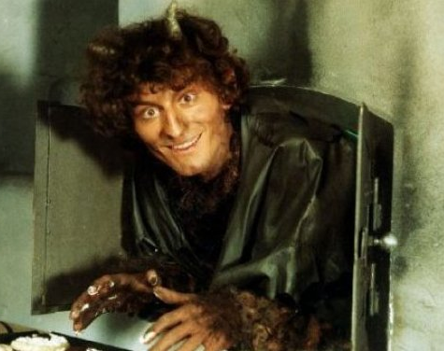
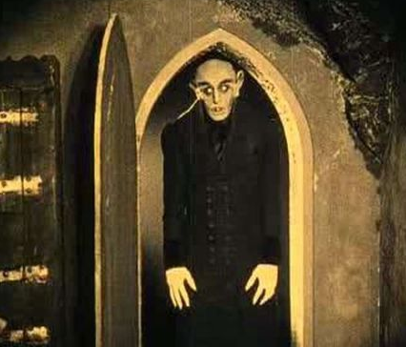
HALLOWEEN
Halloween si v našich krajích většinou spojujeme s Amerikou. Tento svátek je původně starý keltský zvyk, při kterém tehdy lidé svítili lucernami z dýní na cestu mrtvým. Věřili, že v noci ze 31. října na 1. listopadu se duše mrtvých vracejí domů, proto je dávali před krytý vchod do domu nebo přímo do okna.
DUŠIČKY
Dušičky neboli vzpomínka na zemřelé se slaví 2. listopadu. Zapalují se svíce na hrobech, přinášejí se věnce a květiny. Lidé vzpomínají na ty, kteří už nejsou mezi námi.
Čeho se bojíme
STRAŠIDLO
Strašidlo, strašák či bubák je nadpřirozená bytost, jejíž zmiňování či vypravování má vyvolat strach, především v dětech. Typická je „pedagogická“ funkce strašidel, například polednice měla trestat děti, které zválely obilí a klekánice zase ty, které se nevrátily do soumraku domů. Podobně jsou děti strašeny čertem. Jako strašidla jsou také běžně označovány přízraky či duchové zemřelých, ale i jiné bytosti z mýtů a pověstí, jako upíři, vodníci, skřítci a další. Strašení dětí je dnes jako výchovný prostředek odmítáno.
10

Slide 12
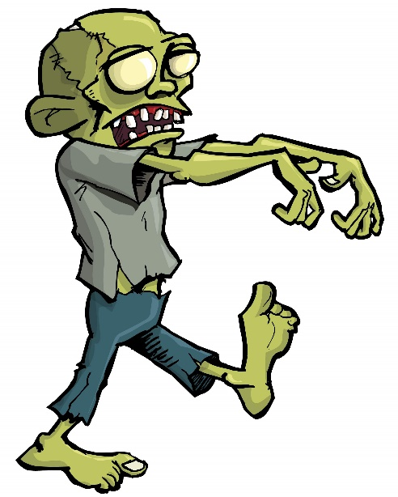
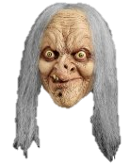
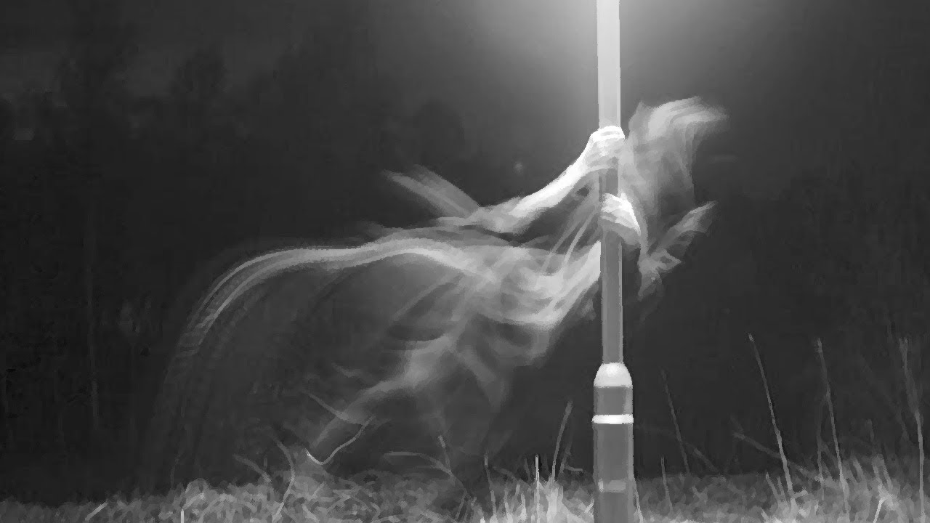
ZOMBIE
Je v kultu voodoo a populární kultuře druh nadpřirozené bytosti, oživlá mrtvola neboli nemrtvý. Vystupuje především v hororech, připomíná fexty z české lidové slovesnosti.
ČARODĚJNICTVÍ
Čarodějnictví je označení pro nadpřirozené působení známé v mnoha světových kulturách, bývá spojováno především s ženami a také s působením zla pomocí magie a kouzel. To vedlo k pronásledování skutečných či domnělých praktikantů čarodějnictví, v období raného novověku v Evropě. Osoby provádějící pozitivní čarodějnictví se nazývají čarodějové a čarodějky; negativní černokněžníci a čarodějnice.
PŘÍZRAK
Přízrak či duch je typ nefyzické či nadpřirozené bytosti, tvořené hmotou mlhovité konzistence. Duchové osob obvykle mají sídlit tam, kde zemřeli nepřirozenou smrtí, nebo se neodpoutali od svého fyzického těla. Mají se nacházet ve městech i v přírodě, nejčastěji však na hřbitovech, nebo ve starých budovách. Typicky jde o některé hrady a zámky, kde podle pověstí a legend bývají zmiňovány tzv. bílé paní (např. Perchta z Rožmberka), různí rytíři, zvířata apod.
11

Slide 13
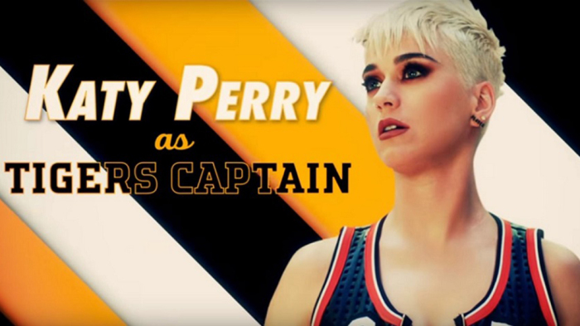


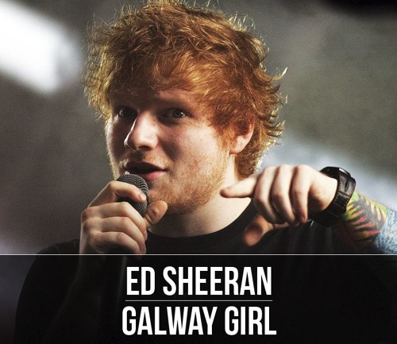

Top hudba:
Robin Schulz ... OK
Andra ... Why
Katy Perry ... Swith Swith
Dua Lipa ... New Rulles
Zedd,Liam Payne ... Get Low
Andra ... Lie To Me
Selena Gomez ... Fetish
Louis Tomlinson ... Back To You
Linkin Park ... Battle Symphony
Shawn Hook ... Reminding Me
Alan Walker,Gavin James ... Tired
Rita Ora ... Your Song
Imagine Dragons ... Whatever It Takes
Calvin Harris ... Feels
Hurts ... Ready to go
Niall Horan ... SlowHands
Alan Waker ... The spectre
Galantis ... Hunter
Taylor Swift ... Look what you Made Me Do
Jonas Blue ... Mama
Kelly Clarkson ... Love So Soft
Ed Sheeran ... Galway Girl
12

Slide 14

Oblíbená hudební skupina
Americká popová a alternativně rocková skupina z Las Vegas byla založena v roce 2008. Jejími členy jsou zpěvák a bubeník Dan Reynolds, kytaristé Ben McKee a Wayne Sermon a bubeník Dan Platzman.
Pro širokou veřejnost na celém světě se proslavili písněmi Radioactive, Thunder, Believer aj.
Jejich hudba je často popisována jako pozitivní a povznášející. Skupina záměrně nepoužívá ve svých textech ani při svých koncertech hrubé výrazy.
Jméno skupiny je anagram, původní slova jsou známá pouze členům kapely.
(Anagram neboli přesmyčka je slovo či více slov, která vzniknou z původního slova či více slov tak, že se použijí všechna písmena v původním výrazu obsažená a změní se jejich pořadí.)
13

Slide 15



TOP Filmy pro menší
Lego Ninjago Film - Zelený Nindža, alias Lloyd, se společně se svými přáteli, tajnými bojovníky a držiteli titulu LEGO Master Builder, zapojí do bitvy o Ninjago City. Pod vedením vtipem sršícího učitele kung fu Mistra Wu musí porazit zlého válečníka Garmadona, nejhoršího padoucha všech dob, který je shodou okolností také Lloydovým otcem.
Hurvínek a kouzelné muzeum - Legendární hrdinové přicházejí v animované komedii pro celou rodinu. Pan Spejbl pracuje jako hlídač Muzea loutek, kterému však hrozí zbourání. Hurvínek zase jednou neposlouchá a podaří se mu proniknout do uzavřených prostor muzea, kde objeví svět, skrytý před zraky návštěvníků. A právě v podzemí je ukryto nejen tajemství kouzelného muzea, ale i klíč k jeho záchraně.
Esa z pralesa - Maurice sice vypadá jako obyčejný tučňák, ale uvnitř jeho hrudi bije statečné srdce tygra. Však byl také vychován hrdou tygřicí. Maurice se touží stát nejlepším kung-fu mistrem na světě. To nebude vůbec snadné, protože vyniká spíše neohrabaností a nemotorností, ale také obrovským odhodláním. Se svými zvířecími přáteli tvoří bandu známou jako Esa z pralesa, která se snaží udržovat v džungli pořádek a spravedlnost.
14

Slide 16



TOP Filmy pro všechny
Thor Ragnarok - Thor je uvězněn na opačném konci vesmíru bez svého mocného kladiva a je nucen pustit se do závodu s časem, aby se vrátil včas do Asgardu a zastavil Ragnarok - zkázu svého domova a konec asgardské civilizace, který se snaží rozpoutat mocný nový nepřítel, nemilosrdná Hela. Předtím ale musí přežít smrtící gladiátorskou soutěž, v níž se ocitá tváří v tvář svému bývalému spojenci z řad Avengers - neuvěřitelnému Hulkovi.
Earth: Den na zázračné planetě – Snímek tvůrců Zázračné planety představuje divákům všech věkových kategorií nezapomenutelné hrdiny: mládě zebry, snažící se překonat rozvodněnou řeku; pandu, která usměrňuje svého hravého potomka; rodinu vorvaňů, s oblibou pospávající ve svislé poloze; lenochoda toužícího po lásce a mnoho dalších. Během jediného dne putujeme spolu se sluncem od nejvyšších hor k těm nejvzdálenějším ostrovům, z hlubin exotické džungle až do labyrintů velkoměst.
Star Wars – Poslední z Jediů - Ve filmu Star Wars: Poslední z Jediů pokračuje sága rodu Skywalkerů. Postavy předchozího filmu Star Wars: Síla se probouzí spolu s legendárními hrdiny galaxie prožívají strhující dobrodružství, během kterých odhalí prastará tajemství Síly a šokující události z minulosti.
15

Slide 17

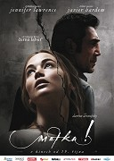

TOP Filmy pro velké
Horory:
TO - Horor je o klaunovi jménem Pennywise, který ve městě Derry unáší malé děti . Film je natočen podle románu Stephena Kinga.
Sněhulák - Thriller se odehrává v norské metropoli, kde někdo zabíjí rozvedené matky, které se samy starají o své děti. Místo matky vždy postaví sněhuláka. Natočeno podle knihy Jo Nesba.
Matka! - Horor je o rodině, která bydlí v horské vile. Do domu začne matka vodit cizí lidi. To se ale nelíbí její dceři, která jim začne prohledávat věci, v kterých najde její a otcovi fotografie od doby, co se nastěhovali do vily.
Akční:
Geostorm - Lidé vytvořili satelity k ovládáni přírodního klimatu, ovšem něco se pokazilo a satelity začali vysílat ty nejhorší pohromy, co existují, a tím ničit města.
Blade runner 2049 - Důstojník losangelské policie odhaluje dlouho ukrývané tajemství.
Tajemství je natolik zásadní, že by mohlo navždy rozvrátit poslední zbytky lidské populace.
Hora mezi námi - Muž a žena se s malým letadlem zřítí uprostřed zasněžených hor. Nemají jinou šanci na přežití než si mezi sebou vytvořit silné pouto. Nezbývá jim nic jiného než se zasněženými horami vydat na cestu k civilizaci pešky.
16

Slide 18
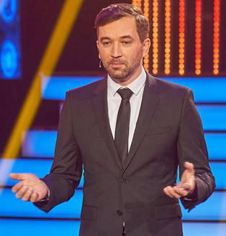

TVOJE TVÁŘ MÁ ZNÁMÝ HLAS
Naše škola vyhlašuje 2. ročník pěvecké soutěže mezi žáky 1. – 9. tříd . Chceš-li se zúčastnit 1. kola (s porotou) soutěže , musíš splnit tyto požadavky :
Odstřihnout vyplněnou přihlášku a odevzdat do 16.11.2017 p. uč. Vytřísalové (5.A).
Na 1. kolo (v tělocvičně) si donést nahranou píseň na CD nebo flash disku.
Při prezentaci vystoupení mít kostým, popř. líčení a vlasy jaké má tvůj interpret.
Tvé vystoupení by mělo kopírovat klip nebo koncertní vystoupení vybraného interpreta.
Zpívat budeš na playback.
Můžeš vystupovat sám nebo jako duet či skupina.
Veškeré kulisy a dekorace si donést s sebou.
Termín 1. kola soutěže se dozvíš po sečtení všech přihlášených žáků.
Pokud bude v 1. kole (konec listopadu) vybráno aspoň 10 vystoupení, bude následovat celoškolní soutěž 21.12.2017, kterou zhlédnou všichni žáci naší školy a svým hlasováním vyberou vítěze (1. – 3. místo). Pokud tato situace nenastane, porota (v 1. kole, v tělocvičně) vybere 3 nejlepší vystoupení, která budou oceněna.
17

Slide 19
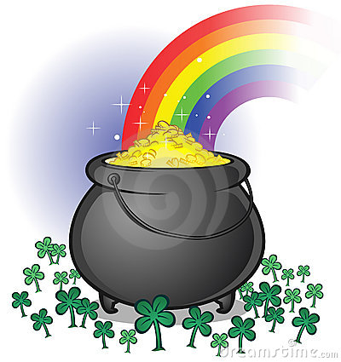
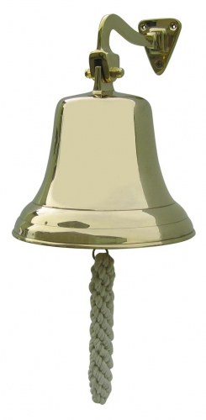
Prvňáčky jsme začali, prvňáčky i skončíme. Pohádka, kterou vytvořili malí spisovatelé z 1.A
Skřítci
Žili, byli 4 skřítci. Jmenovali se Ferda, Cipísek, Františka a Adrejka. Cipísek šel hluboko do lesa, kde našel liščí noru. Andrejka byla celá barevná, uměla stvořit duhu a měla žluté vlasy. Andrejka bydlela ve městě. Františka šla do lesa na jahody. Cipíska zavřela liška do nory. Františka tu noru našla, vlezla do nory a liška ji také zavřela.. Ferda šel hledat kamaráda Cipíska. Ferda nakonec Cipíska našel. Andrejce déšť zničil duhu. Všichni skřítci se spolu spojili a měli velkou moc a vytvořili spolu novou duhu. Andrejka je pozvala do města, aby si popovídali. Andrejka měla oslavu, přišli všichni. Postavili si spolu dům, postavili si sedačku, dali si tam i televizi. Venku postavili komín, postavili i pec, upekli si dort a dali na něho svíčky. V domečku si skřítci postavili postýlky. Postavili si i WC. Všichni si spolu vyšli na jahody. Cipísek se ztratil a volal o pomoc. Andrejka udělala duhu a tím ho zachránila. Potom snědli dort, udělali si táborák, zapálili oheň a opekli si špekáčky. Nasbírali si potravu na zimu. Andrejka se točila dokola, vytvořila sluníčko a duhu a bylo všem teplo. Na konci duhy byl poklad, plný hrnec zlata. Zazvonil zvonec a pohádky je konec.
Tímto se loučíme i my - holky z redakce. Mějte se fajn!
Další číslo můžete očekávat před Vánocemi …
18

